Slide 1
Школьный этап научно-практической конференции
«Я-исследователь»
«Колобок –сказочный персонаж или вкусное мучное изделие?»
Автор:
Япрынцев Алексей
Руководитель: Абгарян Т.С.,
учитель начальных классов

Slide 2
Он от дедушки ушел, И от бабушки ушел. Только на беду в лесу Встретил хитрую Лису.

Slide 3
Мне было интересно:
-Почему же все так хотели съесть этого Колобка?
-Неужели он был таким вкусным?
-И что же всё-таки представлял из себя колобок - какой он был на вкус?

Slide 4
Тема: Цель :
«Колобок –сказочный персонаж или вкусное мучное изделие?»
испечь колобок по «сказочному» и современному рецептам
Гипотеза:
Так ли вкусен колобок?

Slide 5
Задачи:
- изучить разные варианты сказок про колобок;
- изучить способы приготовления (рецепты) приготовления колобка;
- испечь колобок по сказочному и современному рецепту

Slide 7
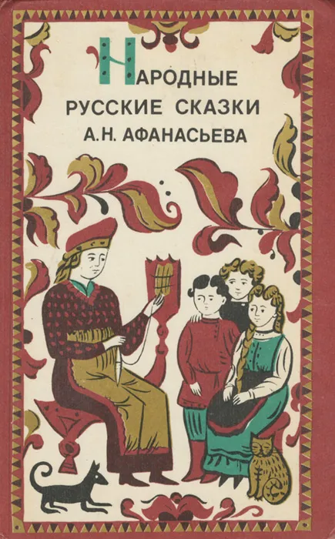
«Взяла старуха крылышко, по коробу поскребла, по сусеку помела, и набралось муки пригоршни с две. Замесила на сметане, изжарила в масле и положила на окошечко постудить».

Slide 8
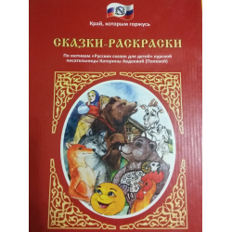
«Старуха взяла крылышко, пошла мести по сусекам, сгрести по залавкам и намела пригоршни с двои муки. Сделала она опару, замесила тесто, состряпала колобок и посадила в печь».

Slide 9
«Сказочная» рецептура колобка:
- мука (чистая или с примесью толокна);
- сметана (молоко);
- опара (квашня).

Slide 10
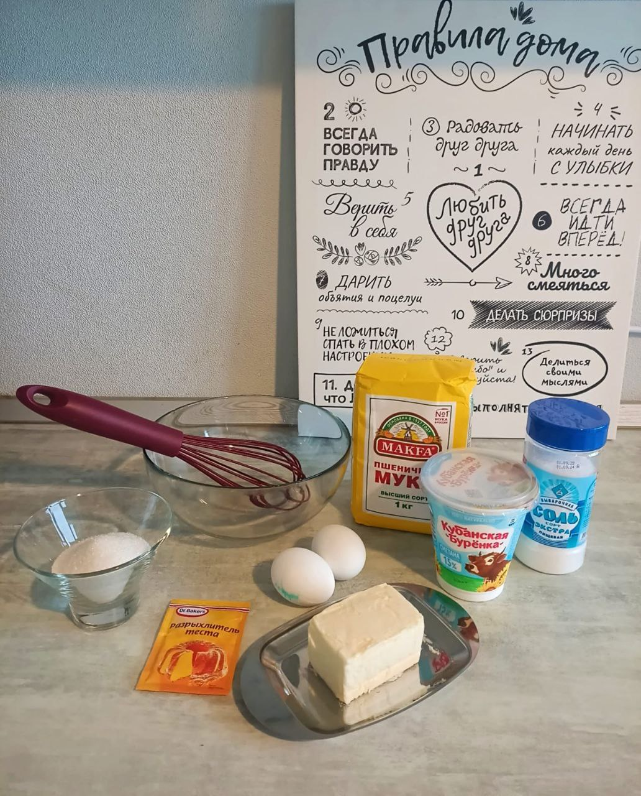
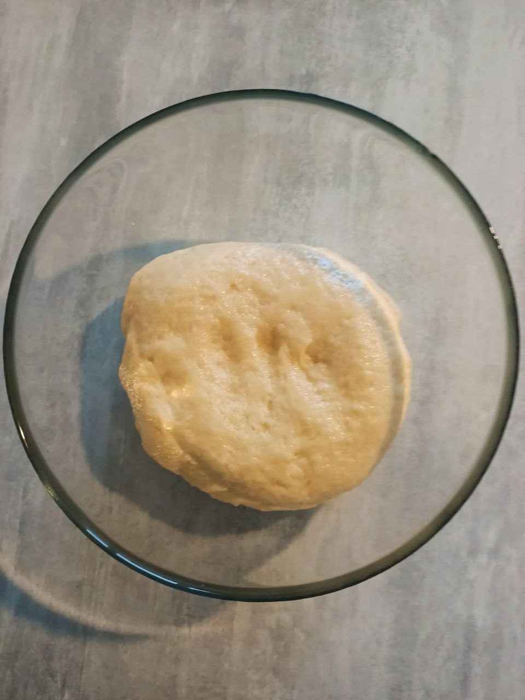
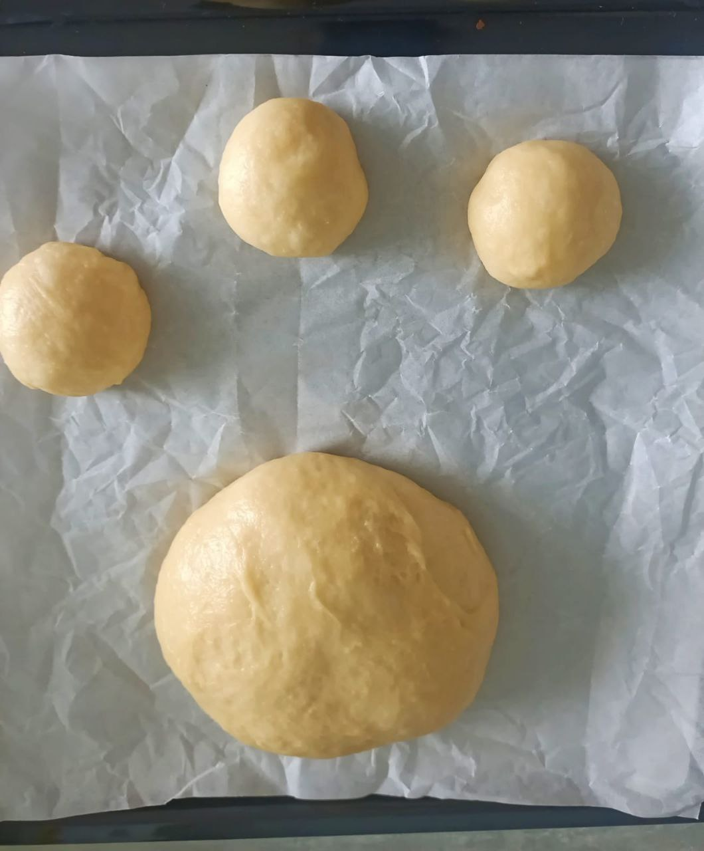
Мы приготовили Колобок по рецепту из сказки.

Slide 11
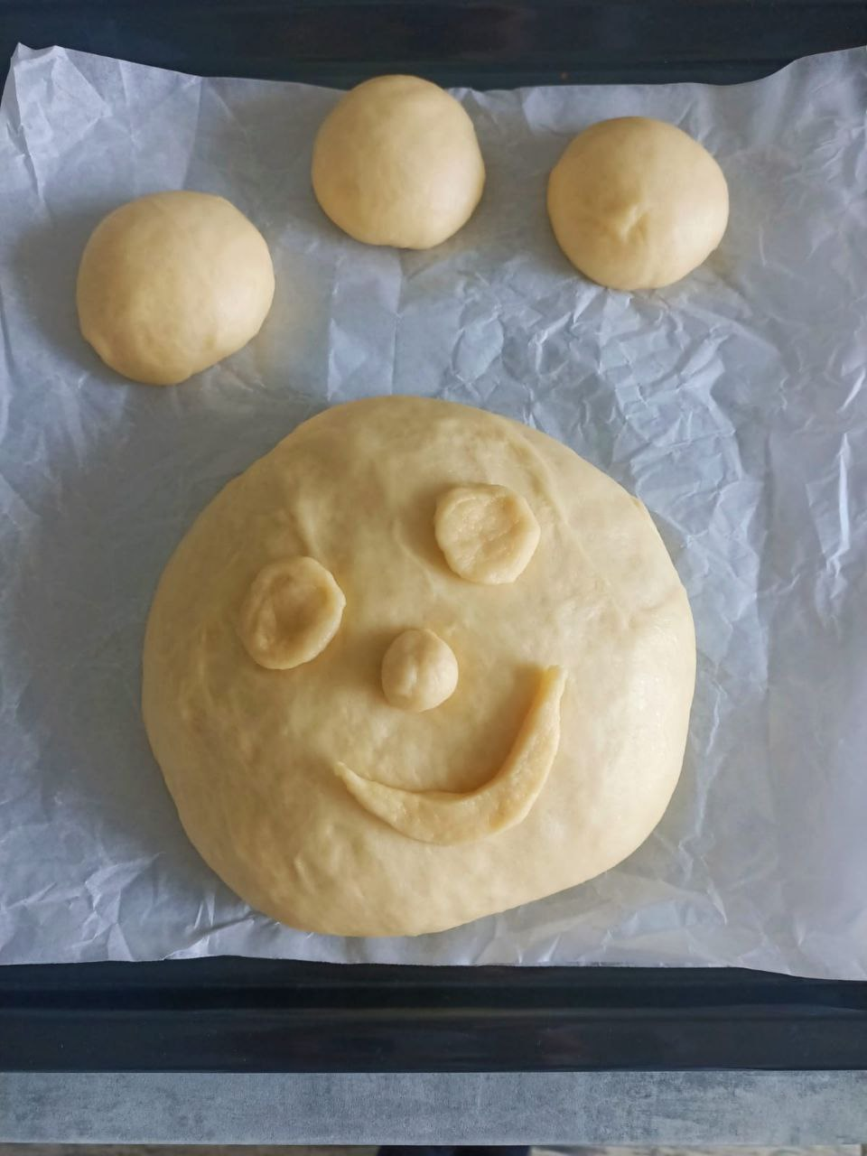
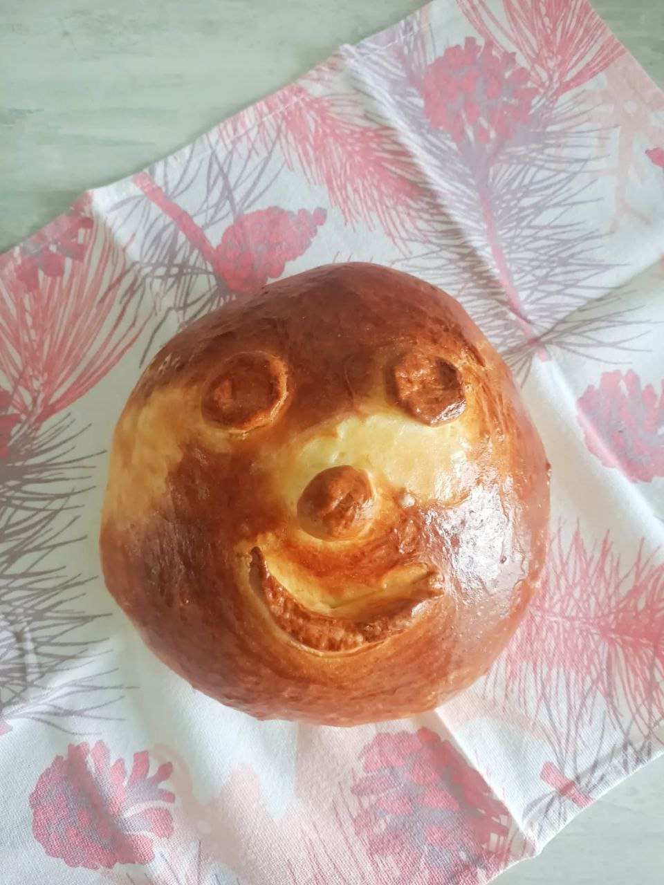
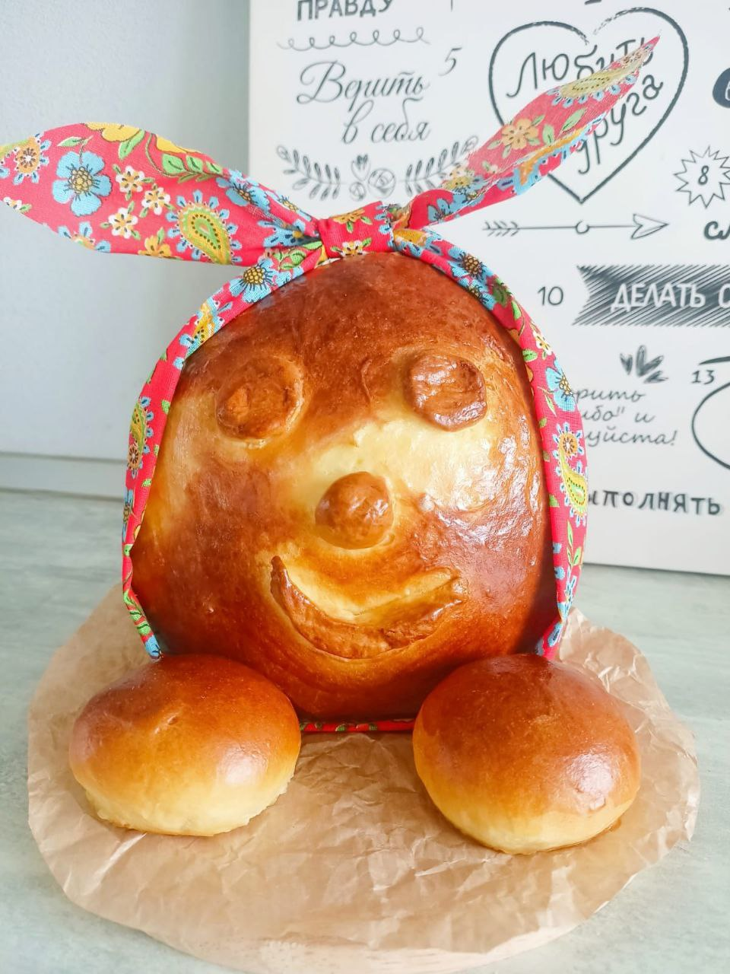
Мы приготовили Колобок по рецепту из сказки.

Slide 12
И вот, он перед вами! ОООчень вкусный!

Slide 13
Колобок творожный.
Ингредиенты:
-соль (на кончике ножа);
-сахар (1 столовая ложка);
-творог (250 г);
-мука (1 стакан);
-яйца (2 штуки);
-сахарная пудра.
Ингредиенты (кроме сахарной пудры) смешать, скатать небольшие шарики, опустить в кастрюлю с кипящим маслом и жарить до образования румяной корочки. Готовые колобки посыпать сахарной пудрой.

Slide 14
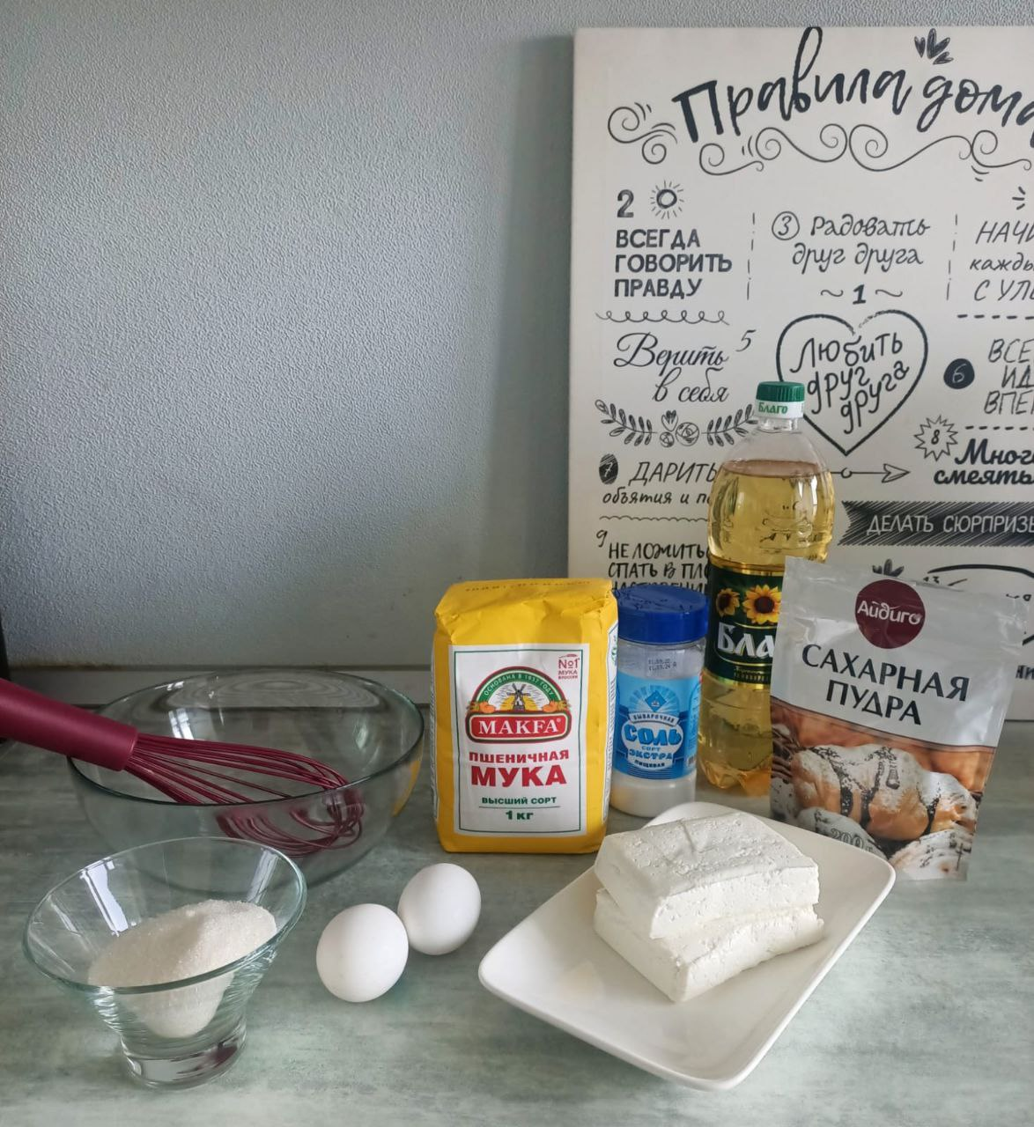
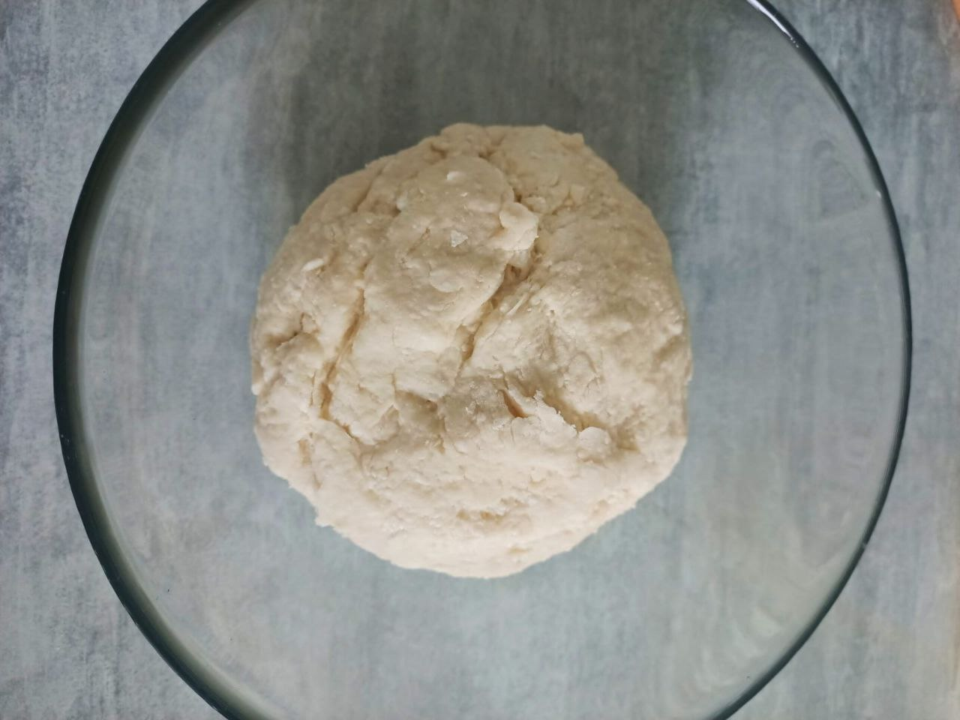
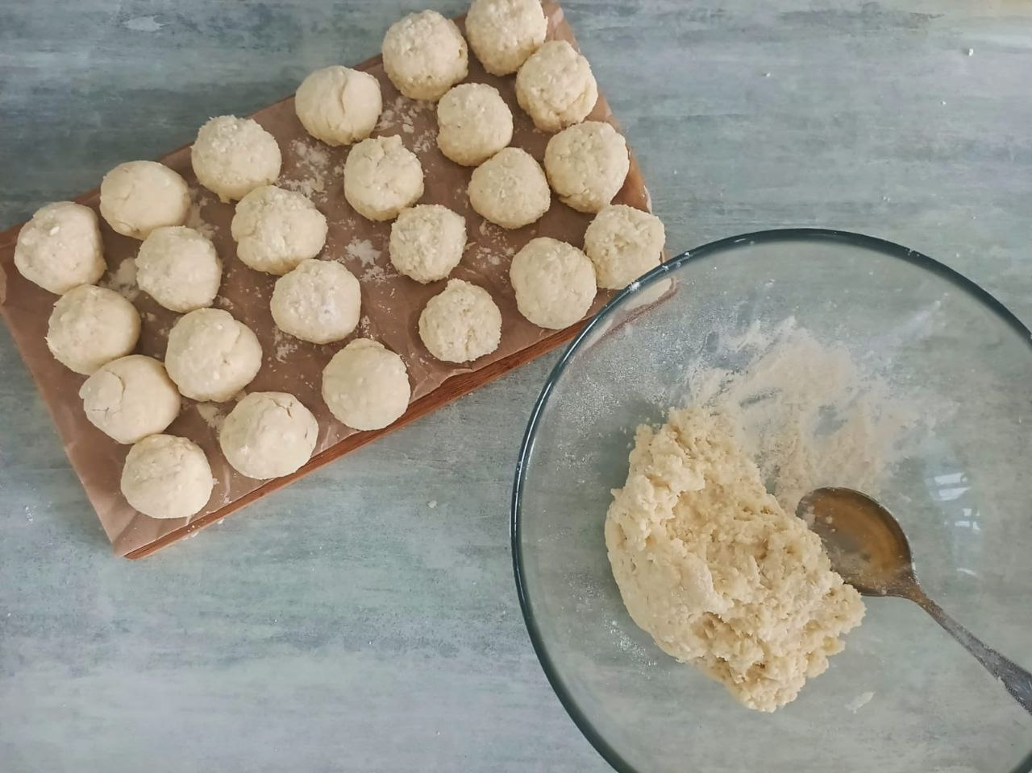
Колобки творожные.

Slide 15
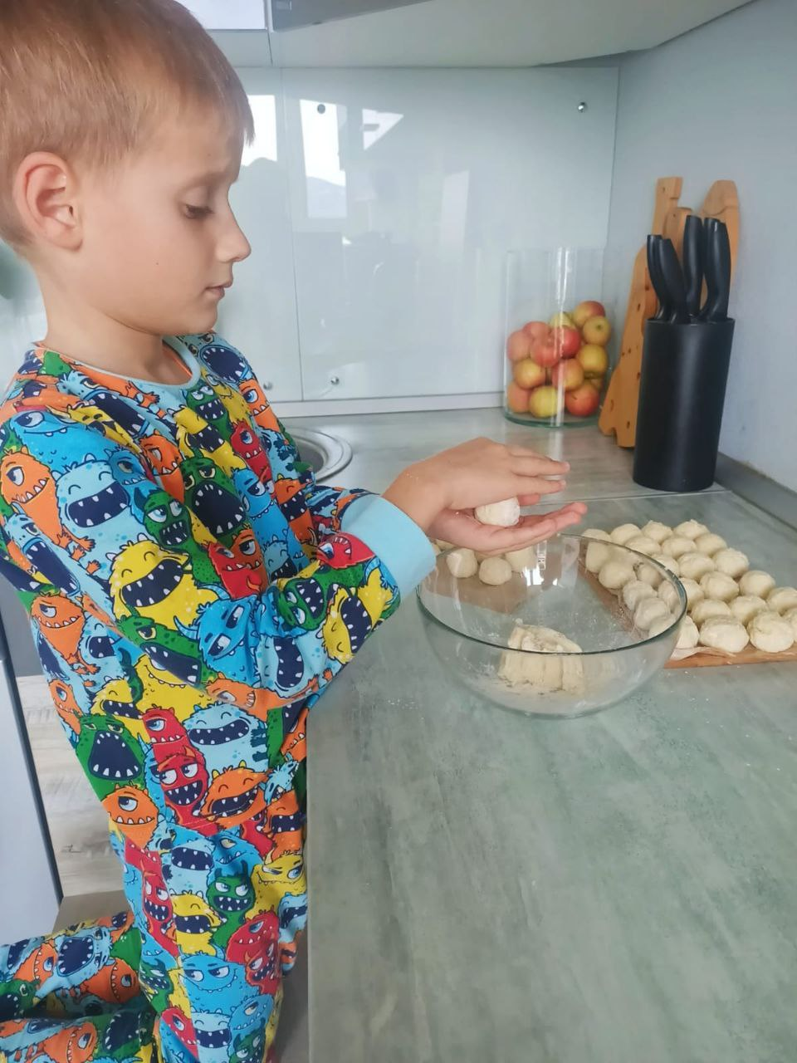
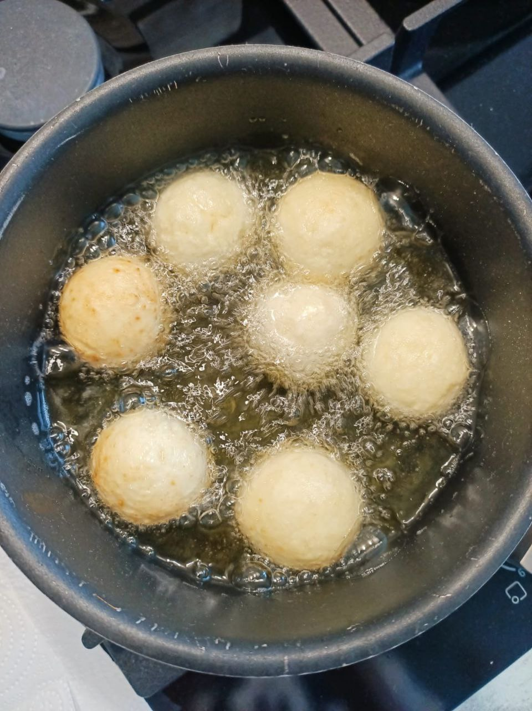
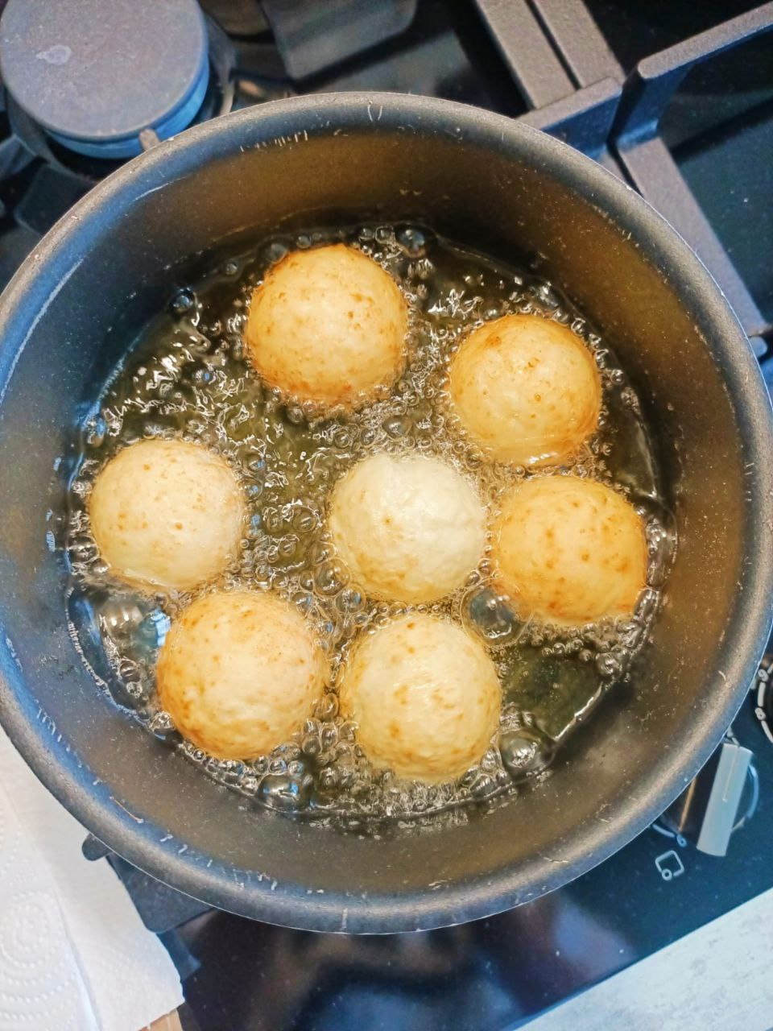
Колобки творожные.

Slide 16
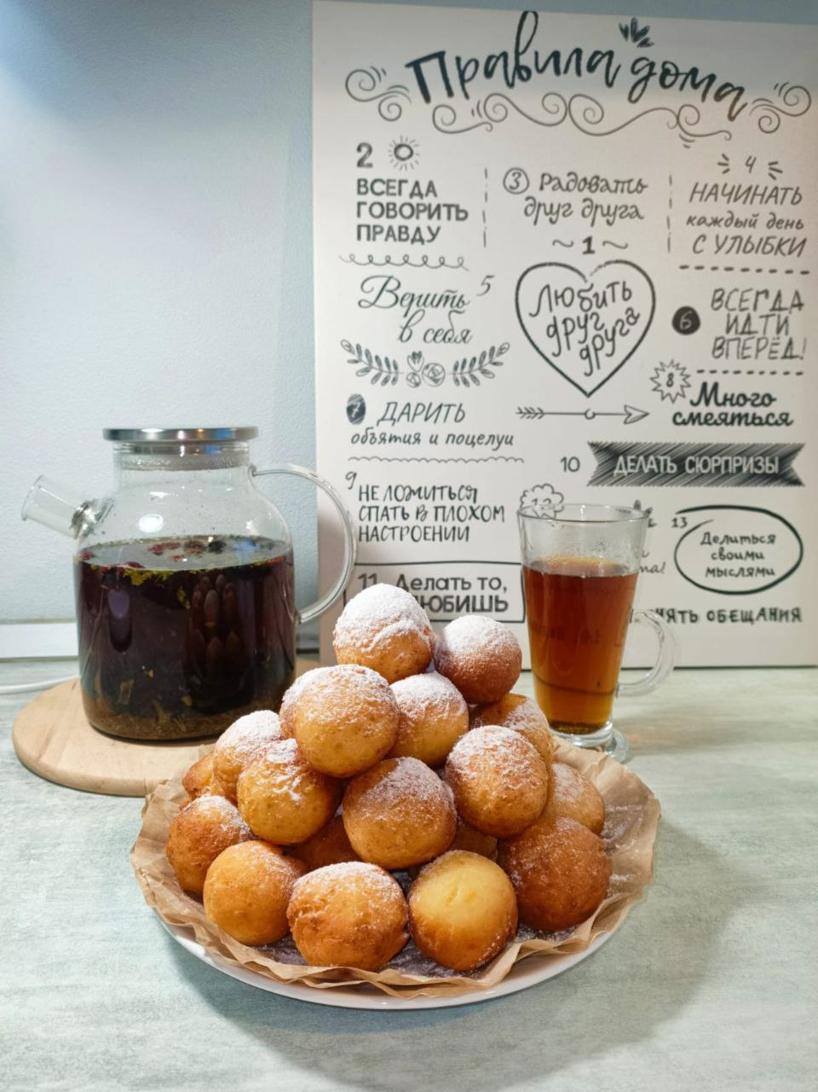
Колобки творожные.

Slide 17
КОЛОБКИ! Приятного чаепития!

Slide 18
Школьный этап научно-практической конференции
«Я-исследователь»
«Колобок –сказочный персонаж или вкусное мучное изделие?»
Автор:
Япрынцев Алексей
Руководитель: Абгарян Т.С.,
учитель начальных классов

